Slide 1
VIRTUALbOX 설치
수업시간에 리눅스 OS설치를 같이 진행할 예정이나, 사전에 본인의 PC에서 VirtualBox 구동의 정상 여부를 확인하기 위해서 본 가이드에 따라 설치 점검을 부탁드립니다.
한국폴리텍대학 스마트금융과

Slide 2
다운로드
VirtualBox 다운로드 및 CentOS7 설치
중요한 트러블슈팅
네트워크 인터페이스 확인
BIOS에서 가상화 설정
설치 참고 영상 : https://www.youtube.com/watch?v=9FobOHylLLY
위 영상은 VirtualBox 버전 6.x 으로 설명을 진행하였습니다.
본 교안과 설치 순서와 설정은 동일하니 교안 흐름상 이해가 잘 안되는 부분은 해당 영상을 참고하시면 좋겠습니다.

Slide 3
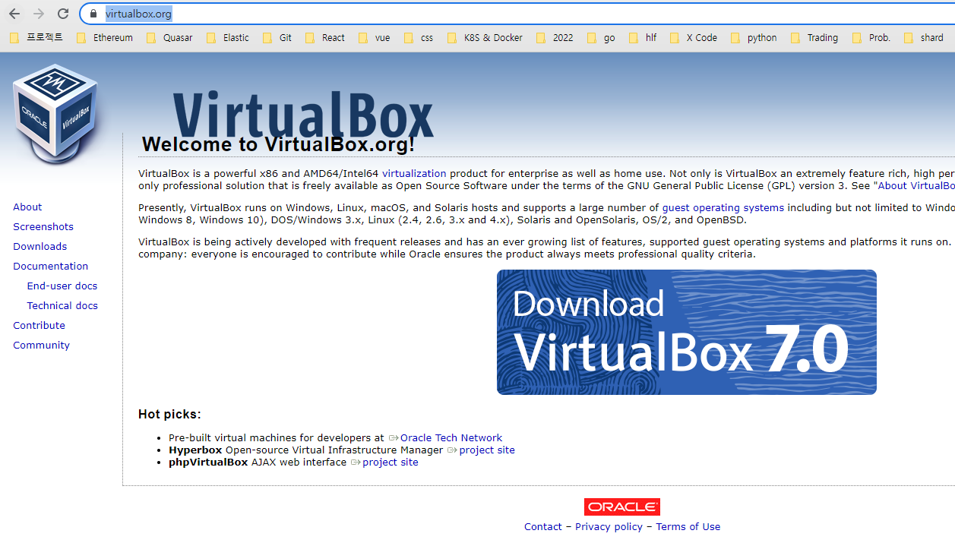
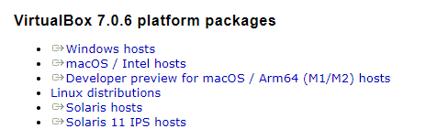
VirtualBox 다운로드
https://www.virtualbox.org/ 접속
다운로드 버튼 클릭
Mac의 경우 해당 OS 버전으로 다운로드하기 위해
Downloads를 클릭한다.
※ 본인의 칩셋(인텔 , M1/M2)에 맞는 패키지를 다운로드해야 함

Slide 4
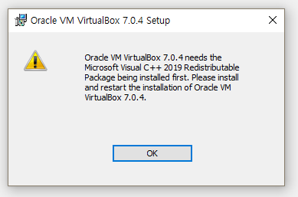
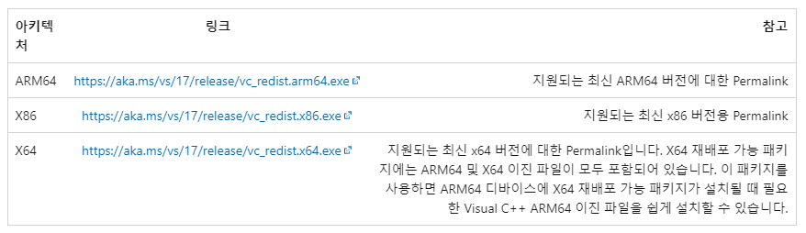
VirtualBox 설치
Microsoft Visual C++ 2019 Redistributable Package 관련 오류 발생시 아래 링크 참조하여 관련 파일 설치 후 진행
https://learn.microsoft.com/ko-kr/cpp/windows/latest-supported-vc-redist?view=msvc-170

Slide 5
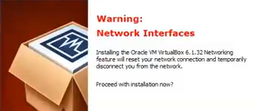
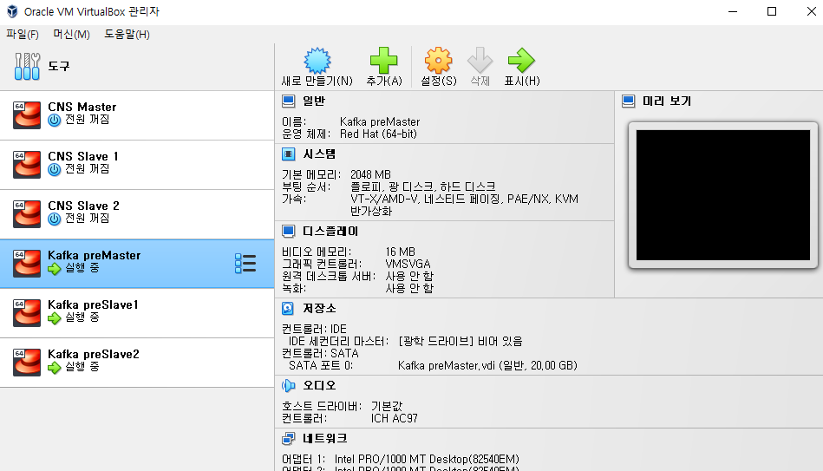
VirtualBox 설치
설치 중간에 나오는 네트워크 인터페이스 경고는 무시하고 설치

Slide 6
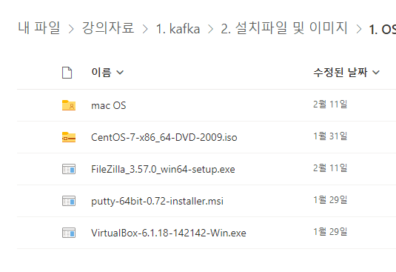
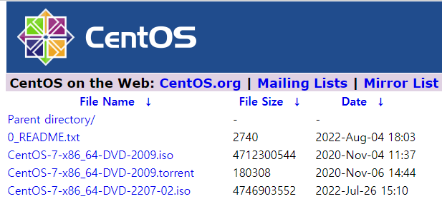
Centos 설치
공유 자료 : http://vo.la/iz6N9
CentOS 이미지 다운로드
CentOS 이미지 다운로드 원활하지 않을 경우,
아래 다운로드 사이트 이용 가능
http://mirror.kakao.com/centos/7.9.2009/isos/x86_64/
설치사양 : 64bit 운영체제, 메모리 8GB이상(최소 3GB), 디스크 여유공간 30GB 이상 ※ Virtual Box 설치 및 정상 동작 확인되어야 실습이 가능합니다. 이전 버전 설치 참고 영상 https://www.youtube.com/watch?v=9FobOHylLLY

Slide 7
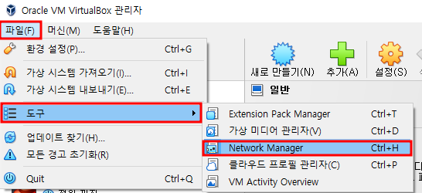
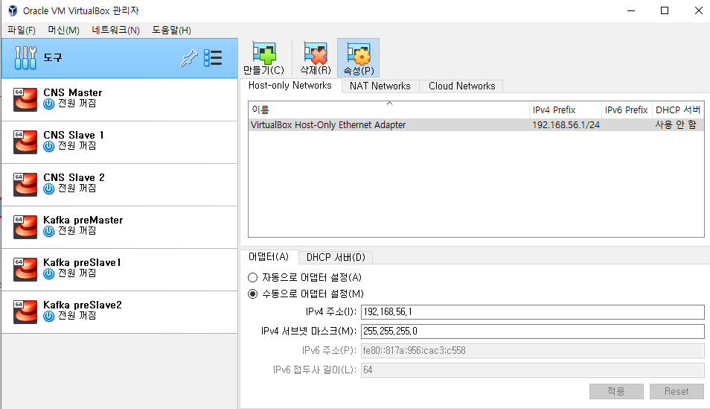
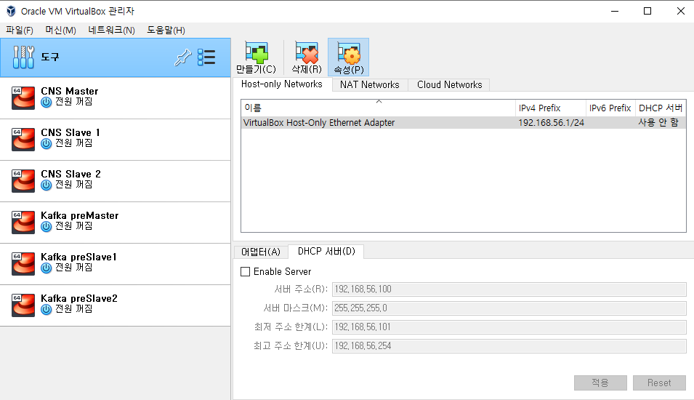
virtualBox 호스트전용 네트워크 설정
① 클릭
② 속성 클릭
④ DHCP 서버 탭 클릭
- Enable Server 선택 해제
③ 수동 설정
- ip : 192.168.56.1
- 서브넷 : 255.255.255.0

Slide 8
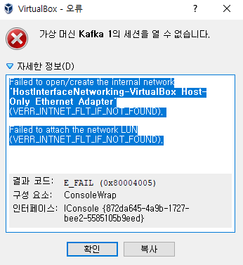
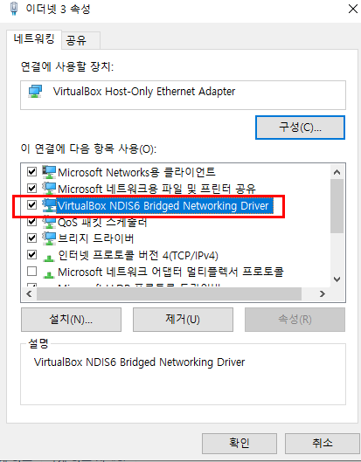
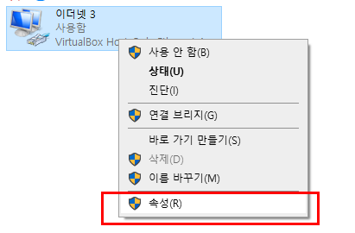
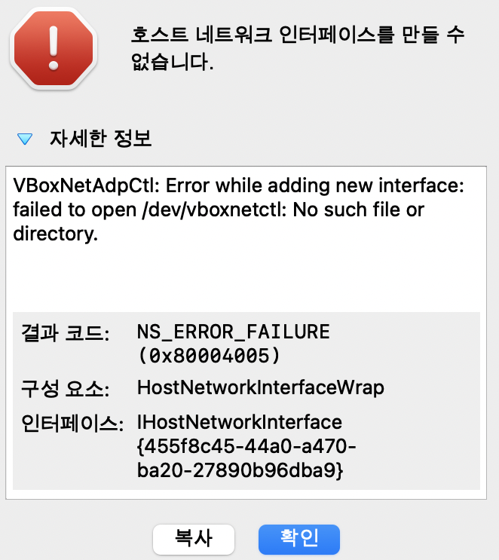
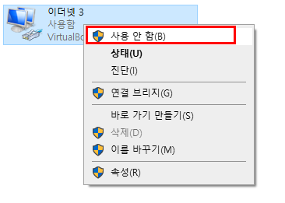
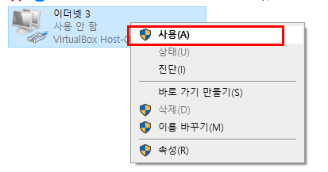
참고 사항
영상 설명 : https://youtu.be/9FobOHylLLY?t=421
윈도우즈 환경에서 이러한 오류가 발생했다면?
VirtualBox 네트워크 인터페이스 "사용 안 함" 설정 →다시 "사용" 으로 설정
VirtualBox 관련 설정 체크확인
mac os
Mac의 경우,
VirtaulBo 종료 → 터미널에서 아래 명령 수행 sudo /Library/StartupItems/VirtualBox/VirtualBox restart
Notes:
재설치 : https://90nam.tistory.com/123
https://prog.world/error-while-adding-new-interface/
버추얼박스 종료하고, 터미널 열고 sudo /Library/StartupItems/VirtualBox/VirtualBox restart

Slide 9
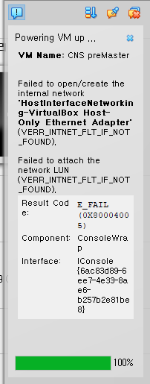
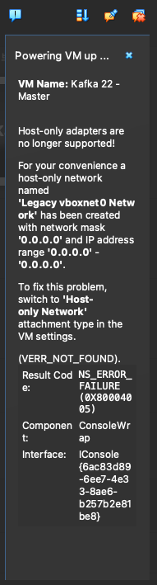
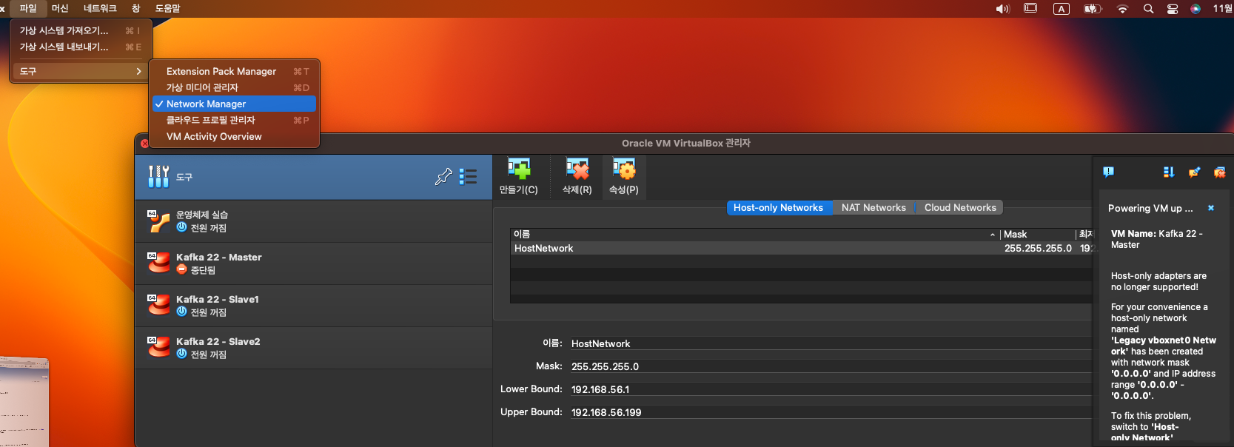
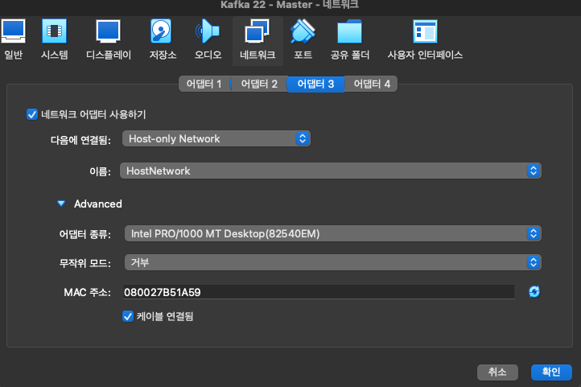
영상 설명 : https://youtu.be/9FobOHylLLY?t=421
Mac에서 이러한 오류가 발생했다면?
파일 -> 도구 -> Network Manager -> Host-only Network 삭제 및 추가
mac os
가상머신의 네트워크 설정 -> 기존 호스트 전용 네트워크 대신 위에서 신규 추가한 네트워크 선택
Notes:
재설치 : https://90nam.tistory.com/123
https://prog.world/error-while-adding-new-interface/
버추얼박스 종료하고, 터미널 열고 sudo /Library/StartupItems/VirtualBox/VirtualBox restart

Slide 10
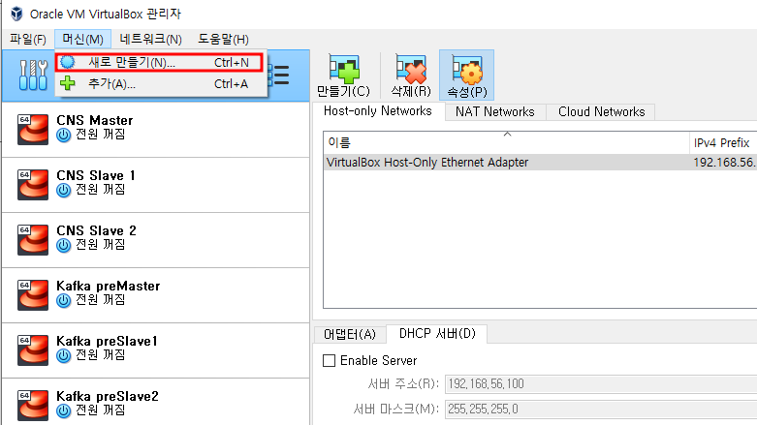
virtualBox 머신 새로 만들기

Slide 11
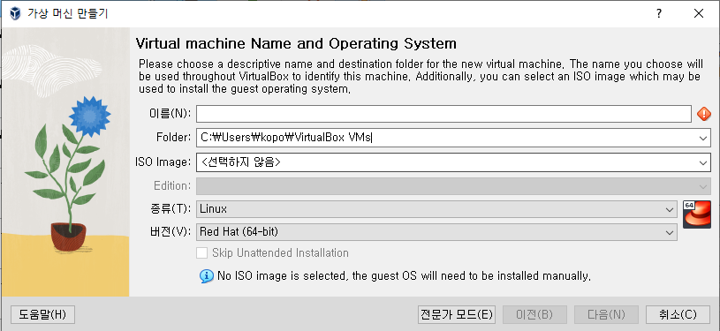
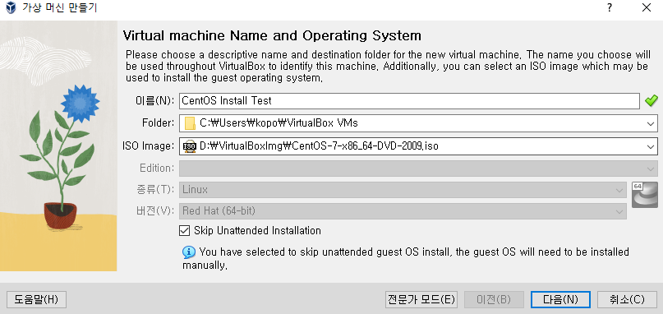
virtualBox Centos 설치
① 이름
-머신명 입력
예> CentOS Install Test
② ISO Image
- 다운로드한 CentOS 이미지 지정
③ 체크 설정 필수

Slide 12
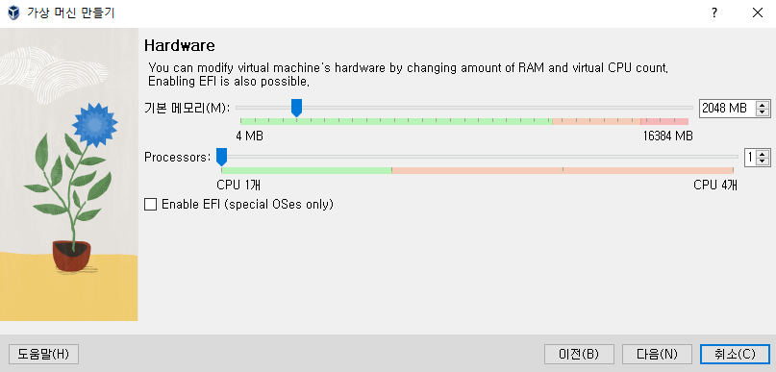
virtualBox Centos 설치
메모리
- 최소 : 1024MB
- 권장 : 2048MB (카프카 커넥트 실습시 3096MB)
머신 생성 이후에도 필요에 따라 재설정 가능

Slide 13
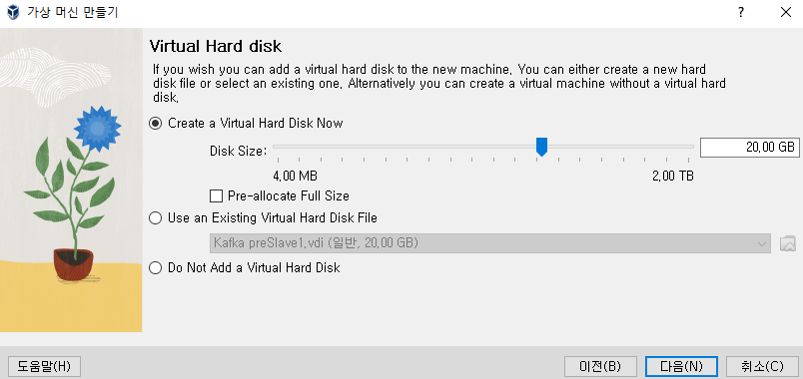
virtualBox Centos 설치
저장공간
- 최소 : 10TB
- 권장 : 20TB
머신 생성 이후에 재설성이 힘든 부분

Slide 14
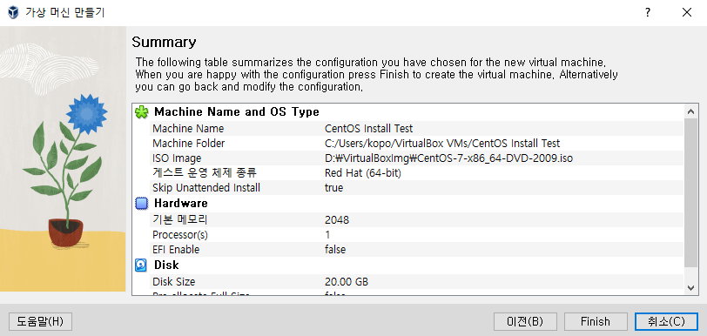
virtualBox Centos 설치 - 설치사양 확인

Slide 15
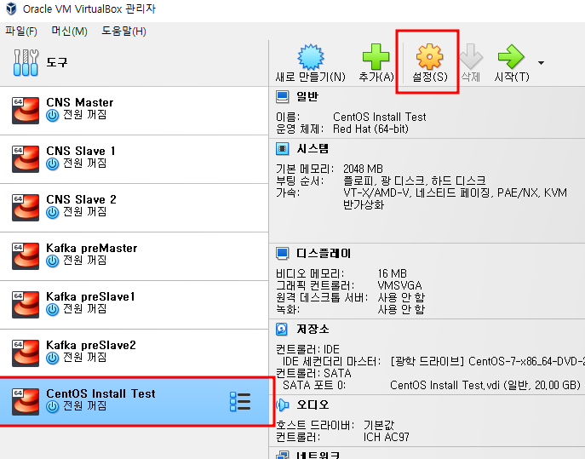
virtualBox Centos 설치 - 시스템 설정
② 설정 버튼을 클릭한다.
방금 설정을 마친 머신을 선택하고

Slide 16
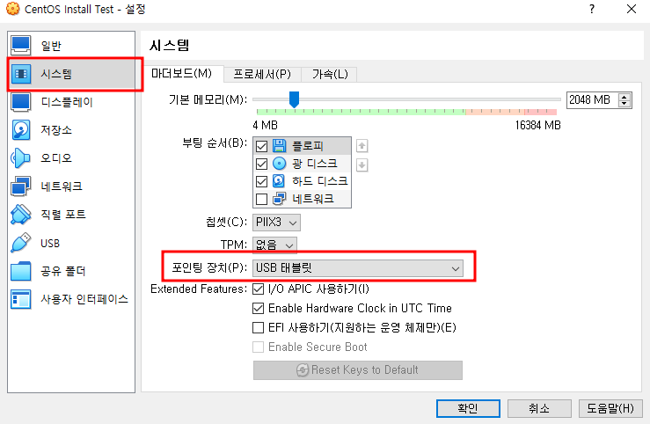
virtualBox Centos 설치 - 시스템 설정
포인팅 장치를 USB 태블릿으로 변경
(Zoom 등 화면 공유 어플리케이션과 마우스 충돌현상 회피 목적)

Slide 17
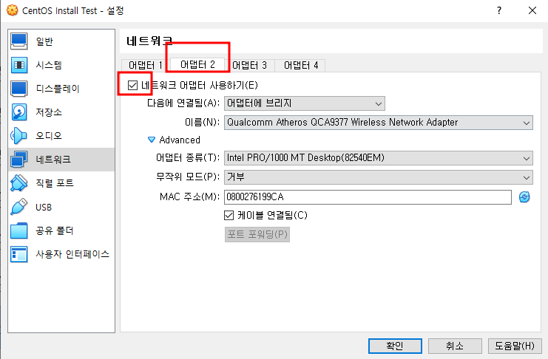
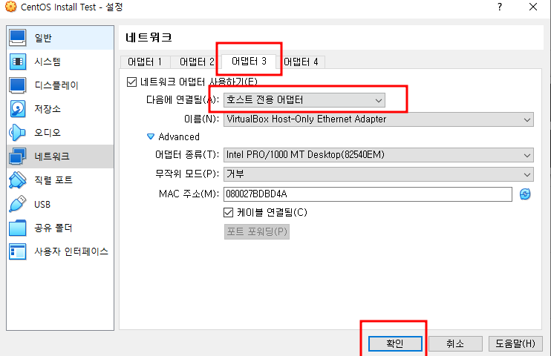
virtualBox Centos 설치 - 시스템 설정
어댑터 2 클릭 → 어댑터 사용하기 체크 → 어댑터에 브리지 선택
② 어댑터 3 클릭 → 어댑터 사용하기 체크 → 호스트 전용 어댑터 선택
③ 확인 클릭

Slide 18
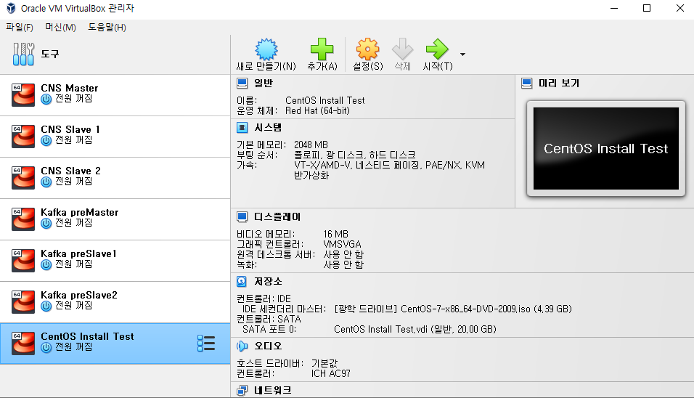
virtualBox Centos 설치 - 설치사양 확인
② 시작 버튼을 클릭한다.
방금 설정을 마친 머신을 선택하고

Slide 19
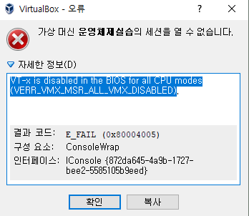
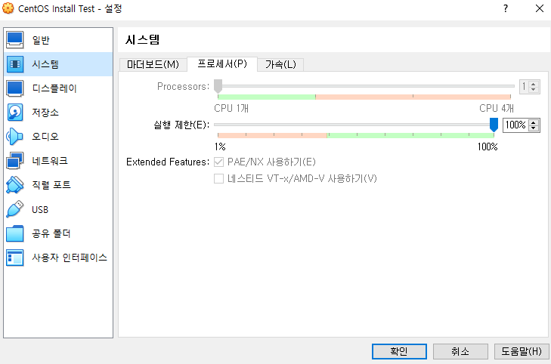
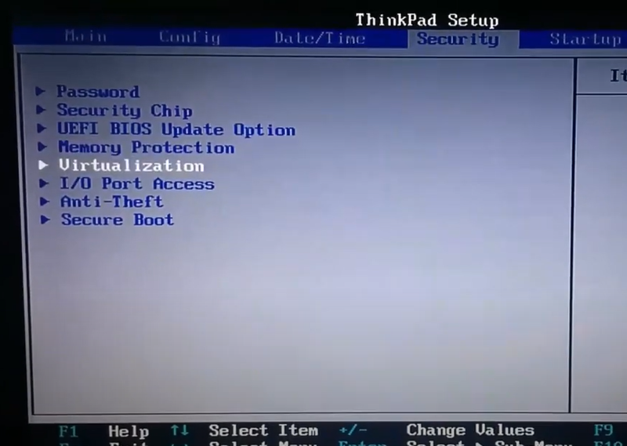
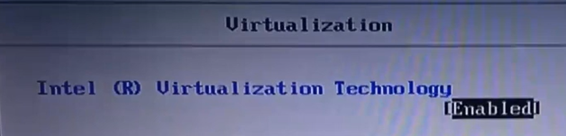
참고 사항
영상 설명 : https://youtu.be/9FobOHylLLY?t=648
이러한 오류가 발생했다면?
① 해당 머신의 시스템 설정 확인(아래 그림)
② BIOS에서 CPU 가상화 설정 진행
① 해당 머신의 시스템 설정 확인(아래 그림)
② BIOS에서 CPU 가상화 설정 진행
체크 설정 필수
Enable 설정 → 저장 후 재시작

Slide 20
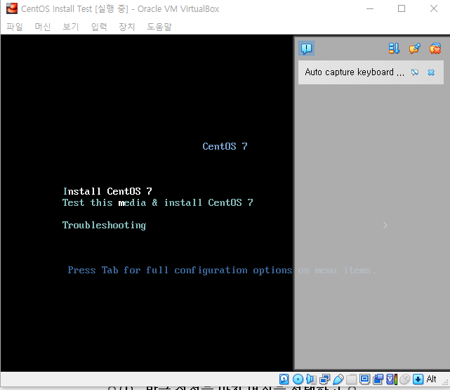
virtualBox Centos 설치
Install CentOS 7 을 방향키로 선택하고 엔터

Slide 21
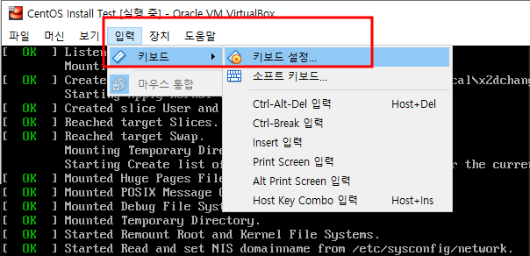
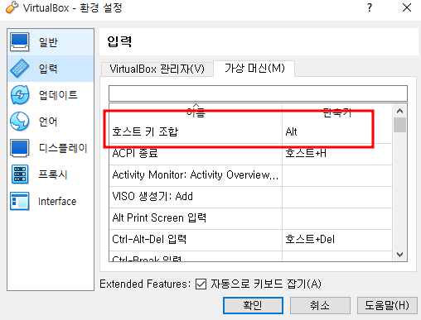
참고 사항
VirtualBox에서 구동하는 리눅스 화면에 마우스 커서가 잡힌 상태에서는 마우스 커서가 리눅스 화면 밖으로 빠져나오지 못한다.
윈도우 화면으로 마우스 커서를 빼내기 위해서는 호스트키를 눌러주면 커서가 밖으로 빠져나올 수 있다.
위 화면은 해당 호스트키를 확인 및 설정하기 위한 팝업이다.
(호스트키를 모를 경우 Ctrl+Alt+Delete 키를 눌러서 빠져나올 수 있음)

Slide 22
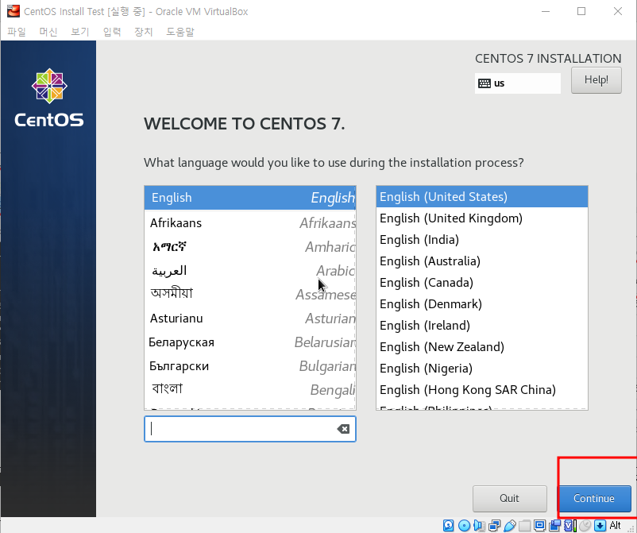
virtualBox Centos 설치
영상 설명 : https://youtu.be/9FobOHylLLY?t=769

Slide 23
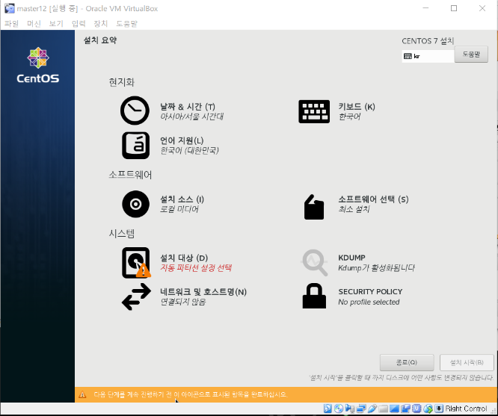
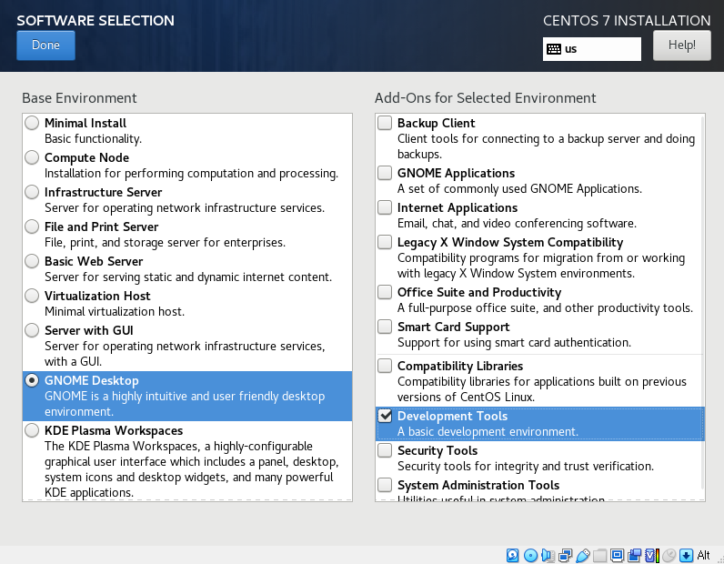
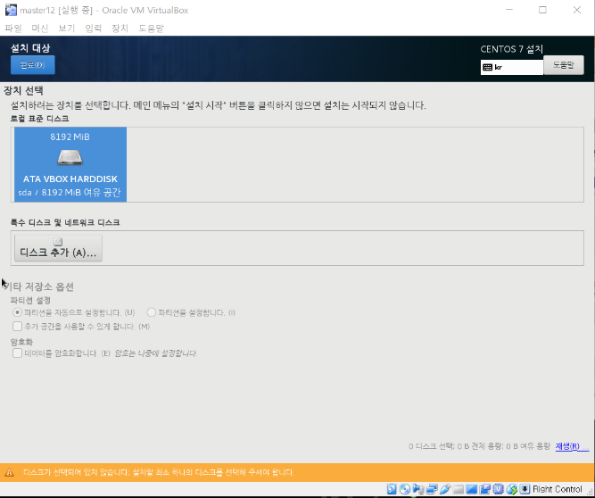
virtualBox Centos 설치
영상 설명 : https://youtu.be/9FobOHylLLY?t=769
1
2
GNOME 테스크탑, Development Tools 선택
로컬 표준 디스크 선택

Slide 24
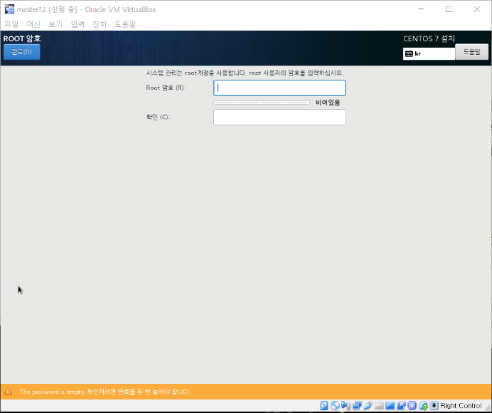
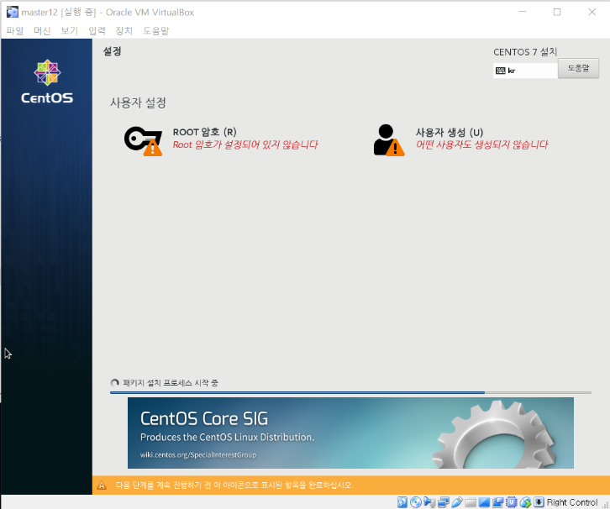
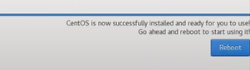
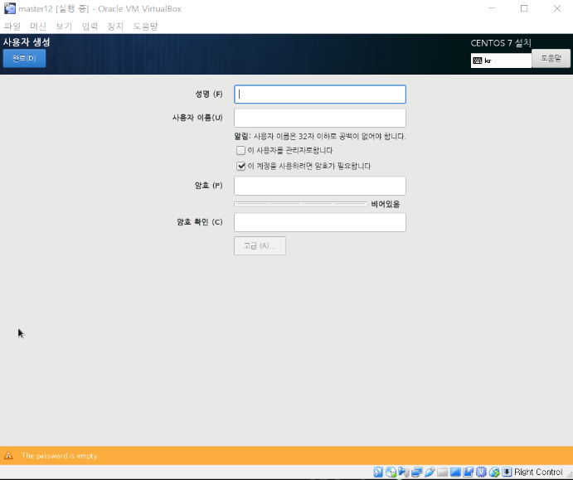
virtualBox Centos 설치
영상 설명 : https://youtu.be/9FobOHylLLY?t=769
1
1. Root 비밀번호 설정
2. 사용자 ID, PW설정
설치가 끝나면 Reboot 버튼이
화면에 나타남
2
리부팅 이후에 라이선스 동의 진행

Slide 25
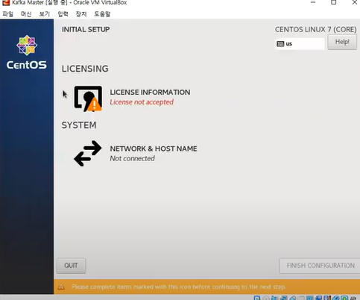
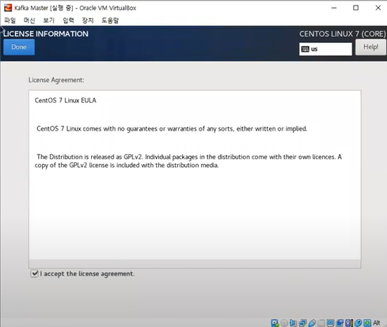
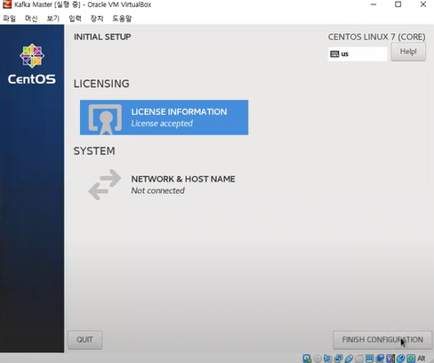
영상 설명 : https://youtu.be/9FobOHylLLY?t=769
③
①
②
④

Slide 26
요약
설치 영상은 VirtualBox 버전 6.x 으로 설명을 진행하였습니다.
본 교안과 설치 순서와 설정은 동일하니 교안 흐름상 이해가 잘 안되는 부분은 해당 영상을 참고하시면 좋겠습니다.
https://www.youtube.com/watch?v=9FobOHylLLY

Slide 27

편집 도구 참고 Visual studio code + Remote ssh extension
[참고하세요]
강의 진행시 서버 설정은 주로 VI 에디터를 이용합니다.
VI 에디터 사용이 불편하신 분들은 우측과 같이
별도의 ssh 클라이언트 도구를 사용하여도 무방합니다.
Notes:
ssh + : ssh root@192.168.56.30
File -> Open Folder

